Slide 1
Tiết 3

Slide 2
Thứ …ngày …tháng …năm 2022
Toán
BIỂU THỨC SỐ
TÍNH GIÁ TRỊ BIỂU THỨC SỐ
( Tiết 3)

Slide 3
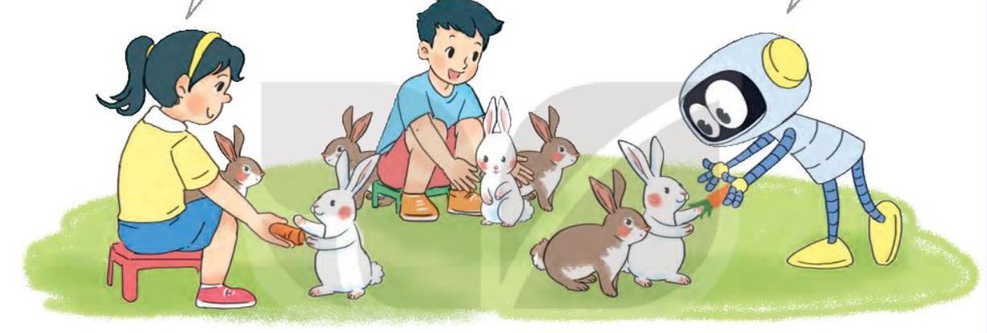
a) Mỗi con thỏ có 2 cái tai. Hỏi 3 con thỏ trắng và 4 con thỏ nâu có tất cả bao nhiêu cái tai?
Mình tính tổng số thỏ rồi lấy 2 nhân với tổng đó
Cả hai bạn tính đều đúng. Cách tính của Nam là tính giá trị của biểu thức
2x ( 3 +4).
Mình tính riêng số tai của thỏ trắng, thỏ nâu rồi cộng kết quả lại với nhau.

Slide 4
b) Tính giá trị của biểu thức 2 x ( 3+ 4) như sau:
2 x ( 3 + 4 ) = 2 x 7
= 14

Slide 5
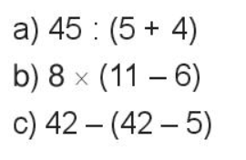
1
Tính giá trị của biểu thức ( theo mẫu)
a) 45 : ( 5 + 4) = 45 : 9
= 5
b) 8 x ( 11 – 6 ) = 8 x 5
= 40
c) 42 - ( 42 – 5 ) = 42 - 37
= 5

Slide 6
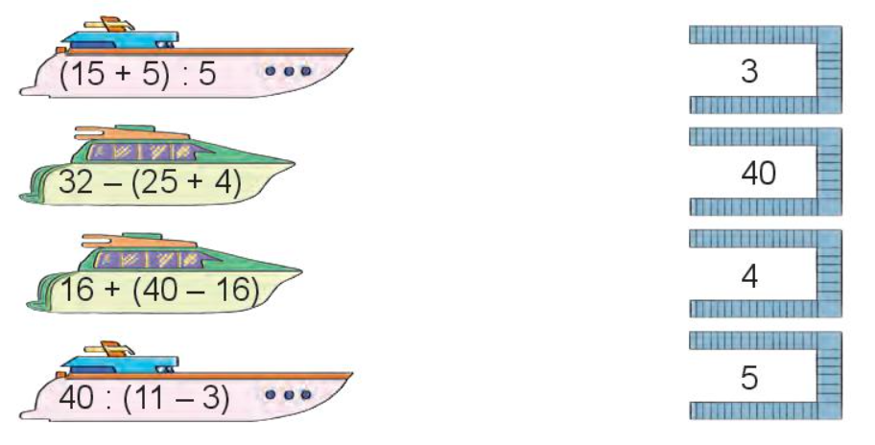
2
Chọn số là giá trị của mỗi biểu thức.
Biểu thức 16+( 40 -16) có giá trị lớn nhất
Biểu thức nào có giá trị lớn nhất?
Biểu thức nào có giá trị bé nhất?
Biểu thức 32 - ( 25 +4) có giá trị bé nhất

Slide 7
2
Chọn số là giá trị của mỗi biểu thức.
Biểu thức 16+( 40 -16) có giá trị lớn nhất
Biểu thức nào có giá trị lớn nhất?
Biểu thức nào có giá trị bé nhất?
Biểu thức 32 - ( 25 +4) có giá trị bé nhất

Slide 9
HẸN GẶP LẠI CÁC EM

